Slide 1
Fundamentos de Organización de Datos
Hashing Extensible
1
Notes:
1

Slide 2
Técnica de resoluciones:
Hashing Extensible
2
Ejemplo:
Función de dispersión: Retorna 32 bits.
Capacidad para 2 registros por dirección.
Se van a dispersar 10 claves en total.
Notes:
2

Slide 3
Hashing Extensible
3
Clave | f(clave)
Alfa | 00............1001
Beta | 00............0100
Gamma | 00............0010
Delta | 00............1111
Epsilon | 00............0000
Rho | 00............1011
Pi | 00............0110
Tau | 00............1101
Psi | 00............0001
Omega | 00............0111
Notes:
3

Slide 4
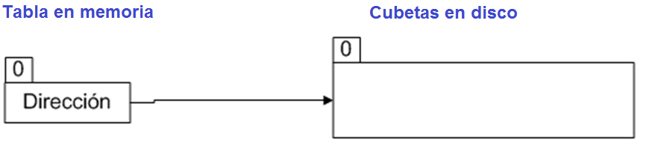
Hashing Extensible
4
Estado inicial del archivo:
El número cero sobre la tabla indica que no es necesario ningún bit de la secuencia obtenida por la función de dispersión.
Notes:
4

Slide 5
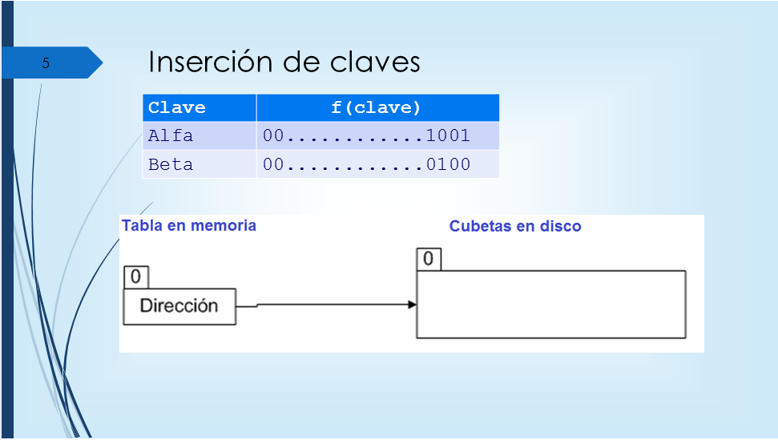

Slide 6
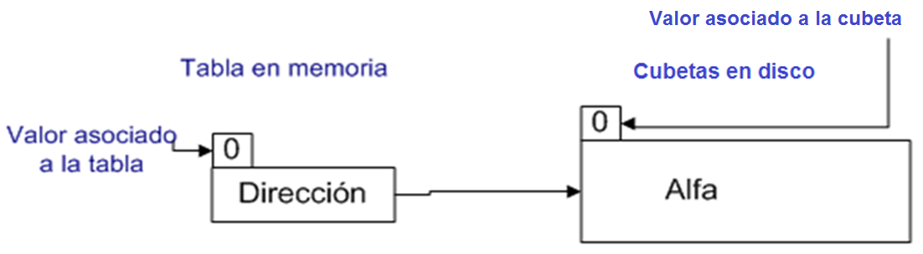
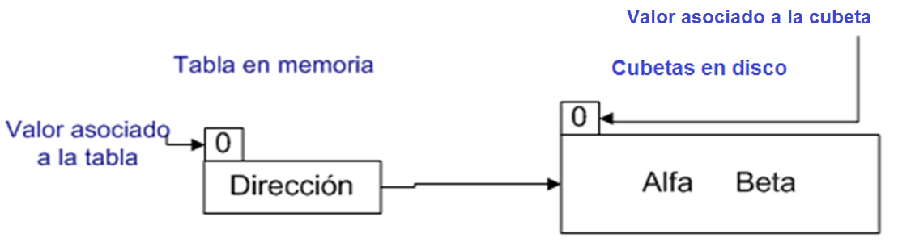
Inserción de claves
6
Clave | f(clave)
Alfa | 00............1001
Beta | 00............0100
Notes:
6

Slide 7
Inserción de claves - Desborde
7
Clave | f(clave)
Gamma | 00............0010
La inserción de Gamma produce desborde.
1) Se incrementa en uno el valor asociado a la cubeta saturada.
2) Se genera una nueva cubeta con el mismo valor asociado a la cubeta saturada.
Notes:
7

Slide 8
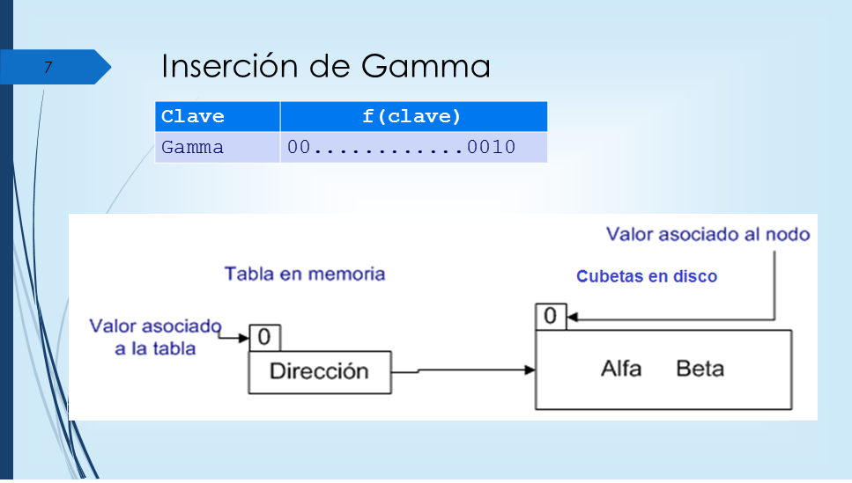

Slide 9
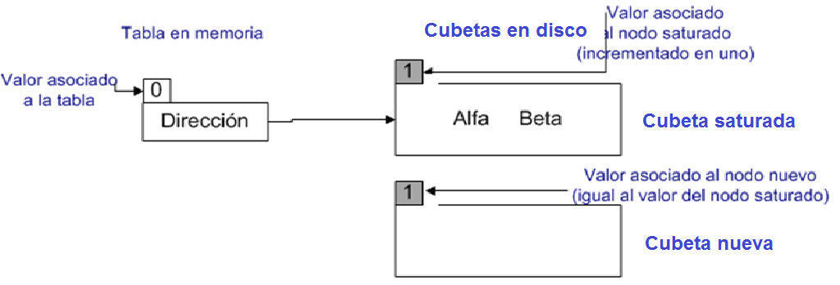
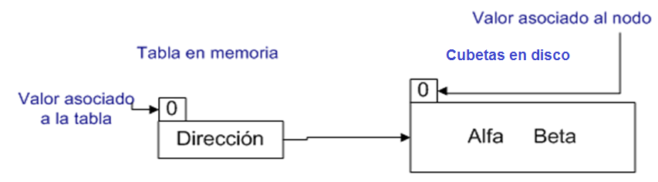
Inserción de Gamma
9
Clave | f(clave)
Gamma | 00............0010
Notes:
9

Slide 10
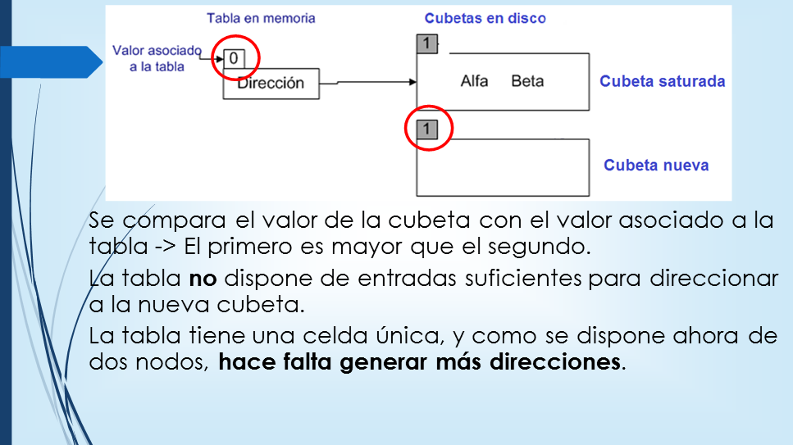

Slide 11
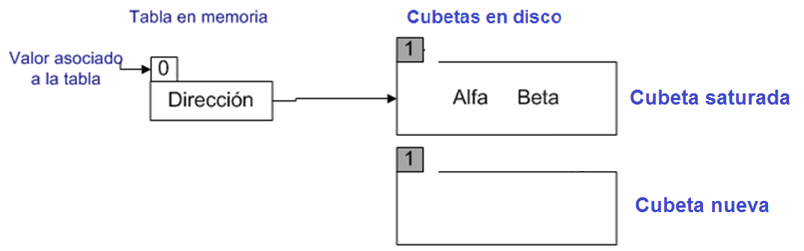
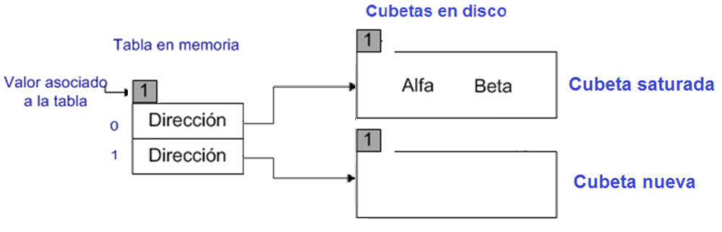
Se compara el valor de la cubeta con el valor asociado a la tabla -> El primero es mayor que el segundo.
La tabla no dispone de entradas suficientes para direccionar a la nueva cubeta.
La tabla tiene una celda única, y como se dispone ahora de dos nodos, hace falta generar más direcciones.
La cantidad de celdas de la tabla se duplica y el valor asociado a la tabla se incrementa en uno.

Slide 12
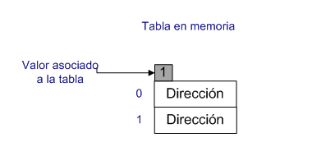
El valor asociado a la tabla indica la cantidad de
bits que es necesario tomar de la función de hash.
La primera celda de la tabla direcciona a la cubeta saturada, y la nueva celda apunta a la nueva cubeta generada.

Slide 13
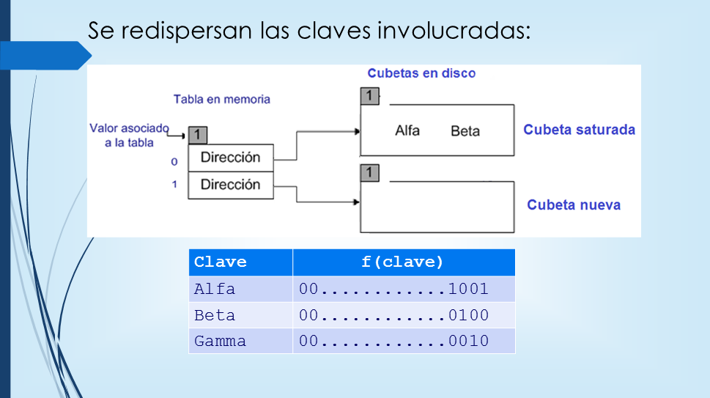

Slide 14
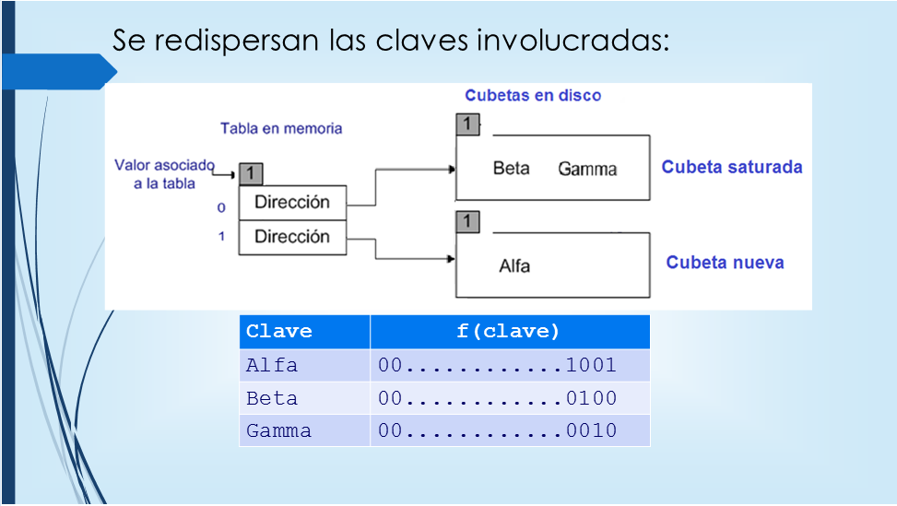

Slide 15
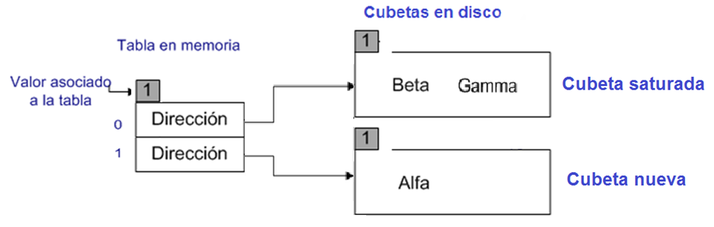
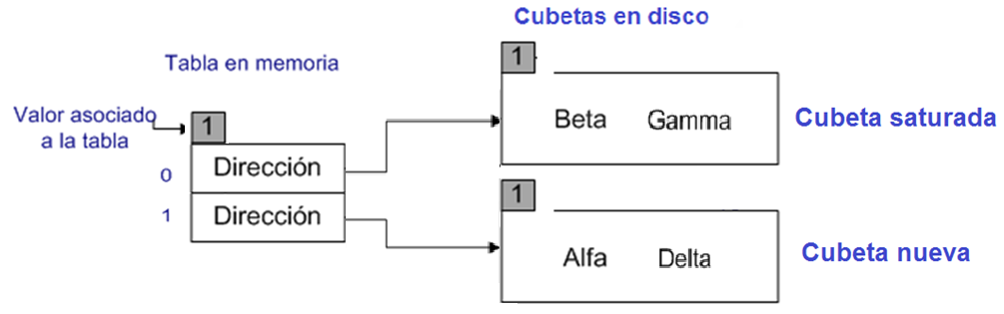
Se redispersan las claves involucradas:
Clave | f(clave)
Alfa | 00............1001
Beta | 00............0100
Gamma | 00............0010
Clave | f(clave)
Alfa | 00............1001
Beta | 00............0100
Gamma | 00............0010
Delta | 00............1111

Slide 16
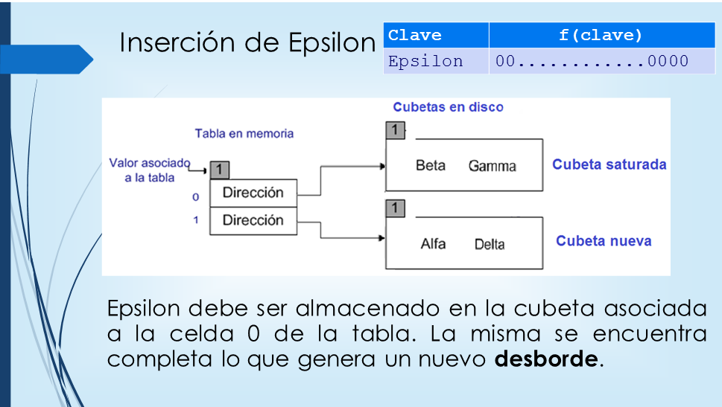

Slide 17
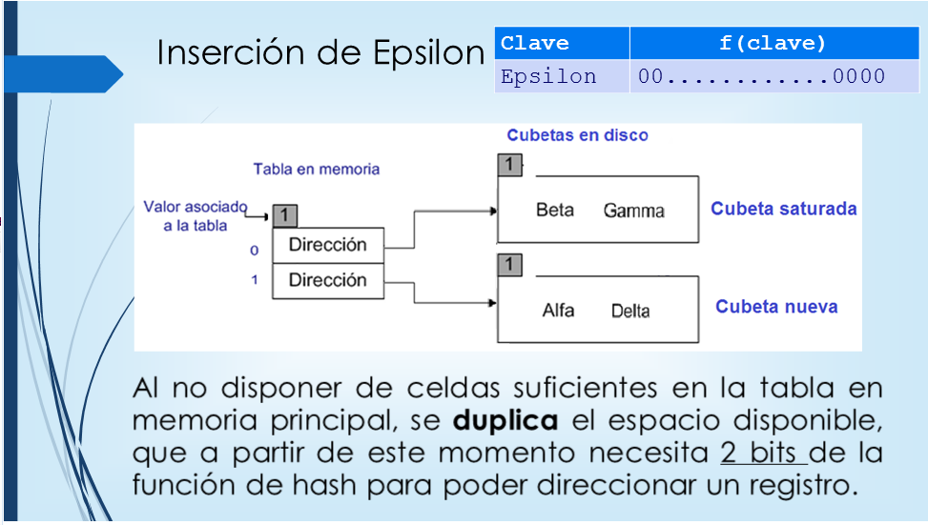

Slide 18
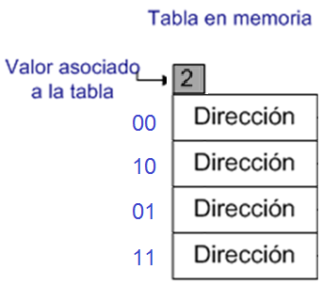
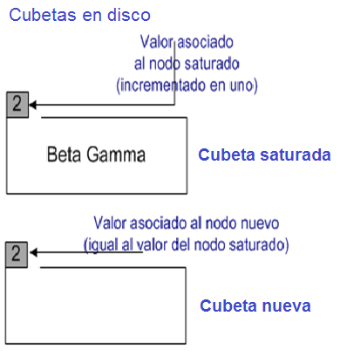
La celda de referencia 00 contiene la dirección de la cubeta saturada, mientras que la celda de referencia 10 contiene la dirección de la nueva cubeta.

Slide 19
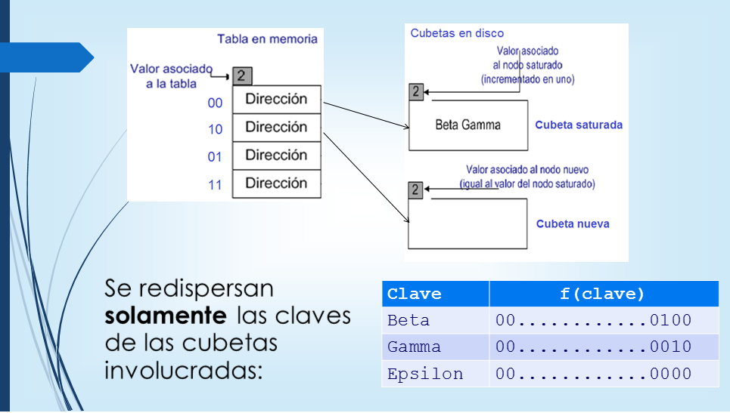

Slide 20
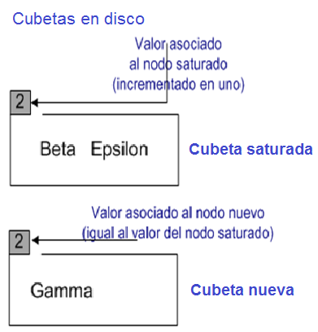
Se redispersan solamente las claves de las cubetas involucradas:
Clave | f(clave)
Beta | 00............0100
Gamma | 00............0010
Epsilon | 00............0000

Slide 21
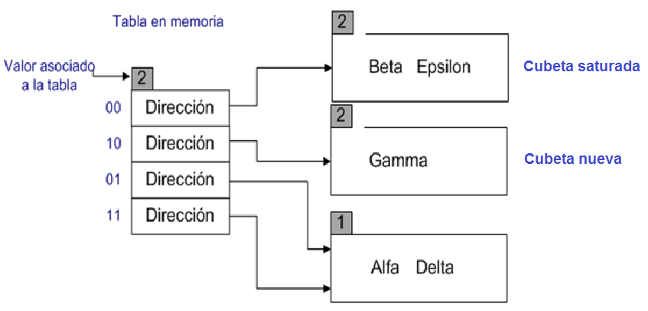
Estado final luego de insertar Epsilon
Clave | f(clave)
Rho | 00............1011

Slide 22
Inserción de Rho
Su dirección de almacenamiento corresponde a la cubeta asociada a la celda 11
Está completa
Se genera desborde y se crea una nueva cubeta.
El valor asociado a ambas cubetas coincide con el valor asociado a la tabla en memoria. Este caso significa que:
La tabla posee direcciones suficientes para direccionar a la nueva cubeta y la cantidad de celdas NO debe ser duplicada!

Slide 23
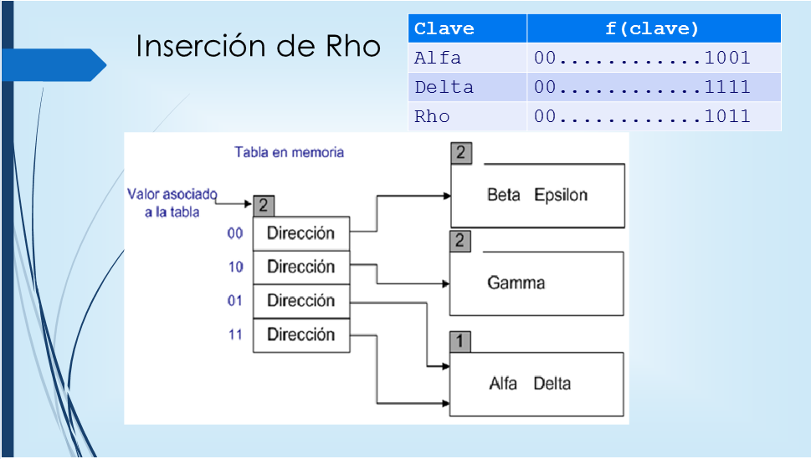

Slide 24
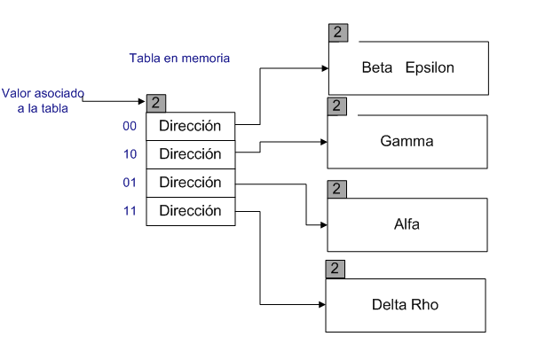
Clave | f(clave)
Alfa | 00............1001
Delta | 00............1111
Rho | 00............1011
Inserción de Rho

Slide 25
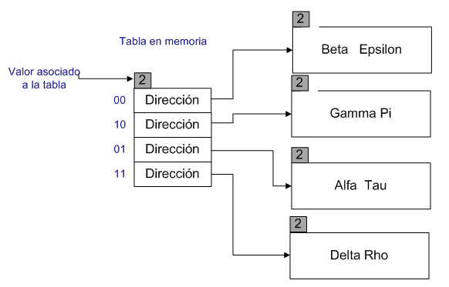
Inserción de Pi y Tau
Clave | f(clave)
Pi | 00............0110
Tau | 00............1101

Slide 26
Inserción de Psi
Clave | f(clave)
Psi | 00............0001
Se direcciona a la cubeta correspondiente a la celda 01, la cual produce DESBORDE

Slide 27
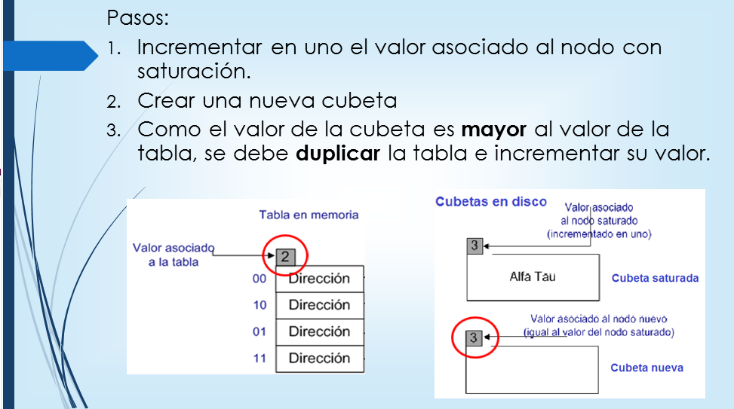

Slide 28
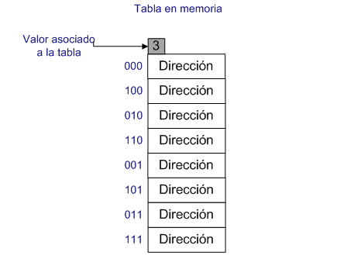
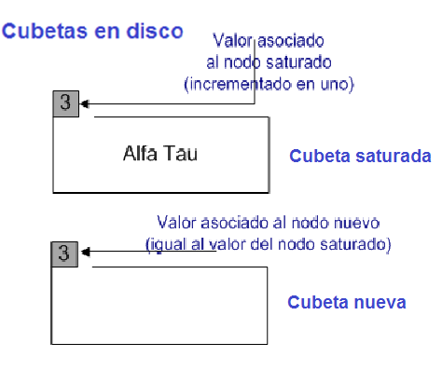
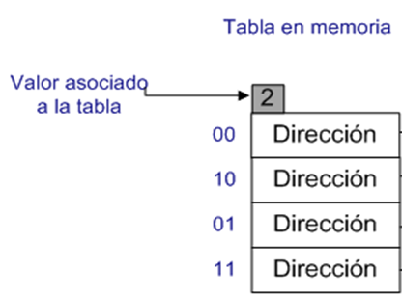
Pasos:
Incrementar en uno el valor asociado al nodo con saturación.
Crear una nueva cubeta
Como el valor de la cubeta es mayor al valor de la tabla, se debe duplicar la tabla e incrementar su valor.

Slide 29
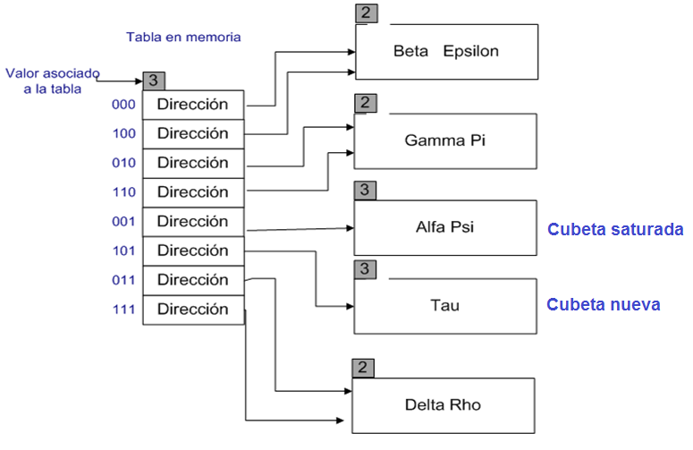
Estado final luego de insertar Psi

Slide 30
Inserción de Omega
Clave | f(clave)
Omega | 00............0111
Se direcciona a la cubeta correspondiente a la celda 111, la cual produce DESBORDE
Se deben aplicar los pasos explicados anteriormente mencionados.

Slide 31
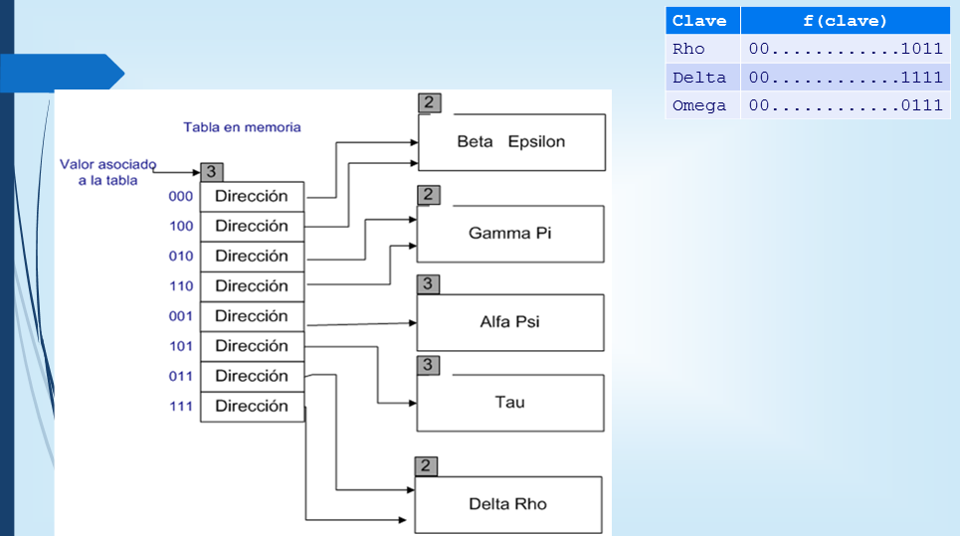

Slide 32
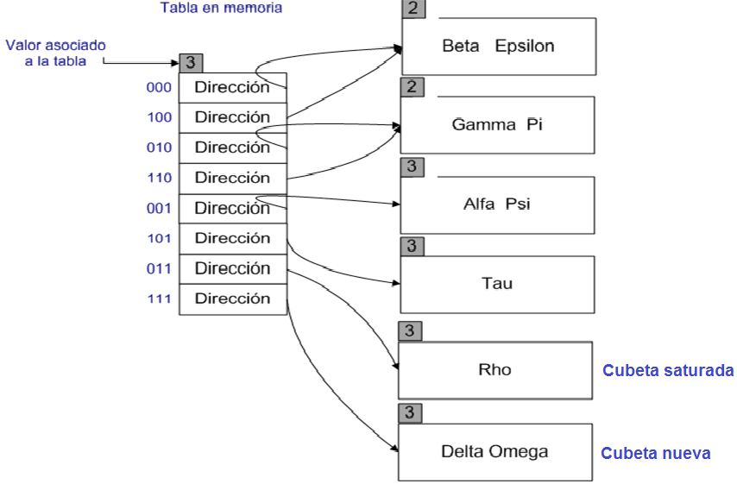
Estado final
Clave | f(clave)
Rho | 00............1011
Delta | 00............1111
Omega | 00............0111

